Slide 1

FACTURACIÓN ELECTRÓNICA
CAROLINA ROJAS CORDOVA
CONTADOR GENERAL
COOPEUMO LTDA.

Slide 2
¿QUÉ ES UNA FACTURA ELECTRONICA?
Es un documento digital legalmente valido como medio de respaldo de las operaciones comerciales entre contribuyentes , remplazando las facturas tradicionales de papel.
Este documento es generado en forma electrónica, y posee un firma digital, que avala la integridad y autenticidad del origen del documento.

Slide 3
REQUISITOS
Haber realizado y mantener vigente el trámite de inicio de actividades.
Calificar como contribuyente de Primera Categoría, de acuerdo a lo indicado en el Art. 20 de la Ley sobre Impuesto a la Renta.
Los contribuyentes que cumplen con los requisitos de inscripción en el Sistema, sólo requieren disponer de un computador personal con acceso a Internet y un certificado digital para comenzar a disfrutar de las ventajas de la factura electrónica.

Slide 4

¿Qué es un Certificado Digital?
Es un documento digital, el cual constituye la identificación electrónica ante el SII. Para que el contribuyente pueda autentificarse y así poder solicitar el timbraje de los documentos.

Slide 6
Beneficios
Eliminación de timbraje y documentos tributarios físicos en oficinas del SII, con el consecuente ahorro en tiempos y costos de traslado y espera.
Ahorro en almacenamiento de documentos.
Eliminación de Riesgo de perdida de documentos tributarios físicos.
Disminuye la factura falsa.
Se facilita la verificación de documentos.

Slide 7
Sistema de Facturación Electrónica Sii
El SII provee a los contribuyentes de un sistema gratuito que les permitirá operar con facturas electrónicas , a través del portal del SII.
Solo se debe tener un computador con acceso a internet y poseer un certificado digital.
Los folios de las facturas se asignan en forma automática.
Se difiere el pago del IVA al día 20 de cada mes por Internet.

Slide 8
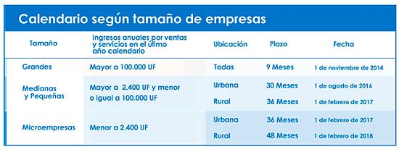
Plazos

